Slide 1

«Использование материалов методики М.Монтессори
в логопедической работе»

Slide 2

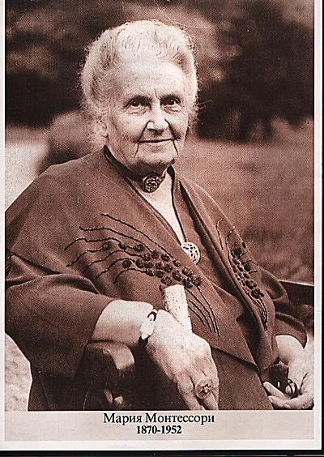
«Великий наблюдатель жизни детей»
В ОСНОВЕ МЕТОДА МОНТЕССОРИ ЛЕЖИТ
развитие индивидуальных способностей личности и его самостоятельности в процессе освоения различных умений и навыков посредством специально предложенного дидактического материала.
ГЛАВНАЯ ИДЕЯ МЕТОДИКИ МОНТЕССОРИ:
РЕБЕНОК УЧИТСЯ ЛЕГКО,
НЕ ЗАМЕЧАЯ, ЧТО УЧИТСЯ!
Мария Монтессори (1870-1952) – итальянский педагог и психолог.

Slide 3
Монтессори-материалы,
способствующие развитию речевых умений, навыков в работе по подготовке к обучению грамоте и позволяющие ребенку сделать маленькие открытия:
БУКВЫ ИЗ ШЕРШАВОЙ БУМАГИ
ШУМЯЩИЕ КОРОБКИ - для развития слухового восприятия
ПОДВИЖНЫЙ АЛФАВИТ – для формирования образа букв, развития ловкости рук в подготовке к письму

Slide 4
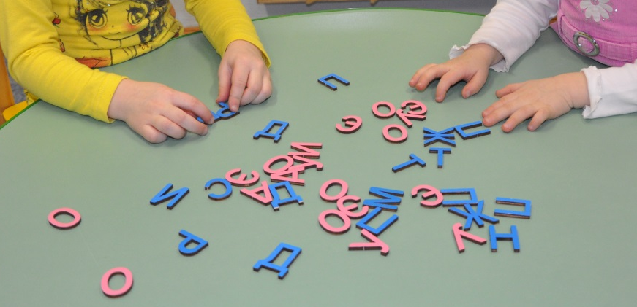
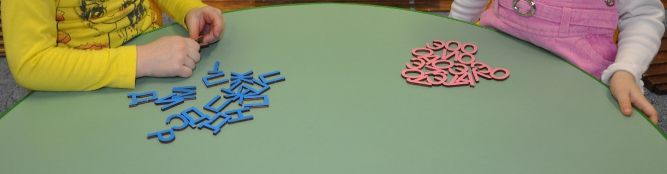
ПОДВИЖНЫЙ АЛФАВИТ
(буквы, вырезанные из голубой и розовой фанеры)
Цель: дифференциация гласных и согласных звуков.
Задание: называние буквы, определение гласного или согласного звука с последующим объяснением.

Slide 5
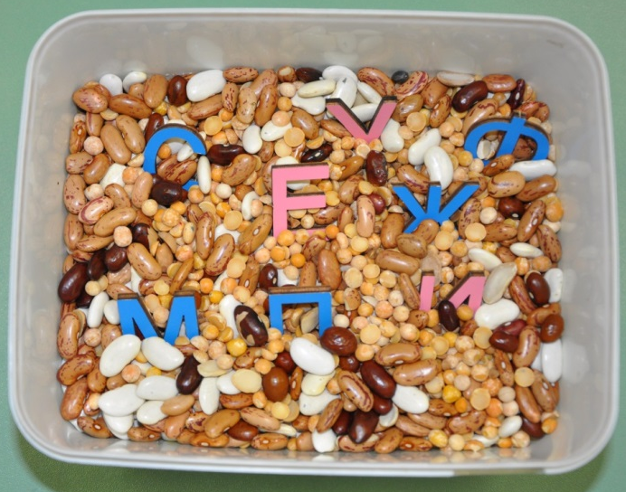
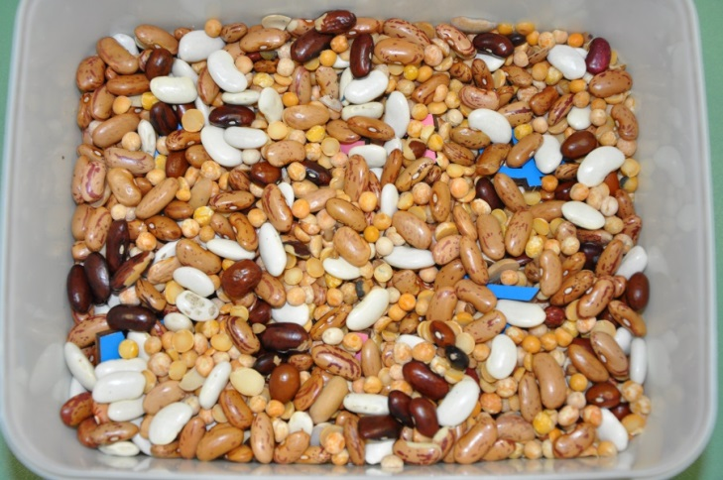
Цель: узнавание образа буквы.
Задание: внимательно рассмотреть и определить по видимой части букву.
Цель: формирование образа букв.
Задание: обнаружить в сухом бассейне и назвать найденную букву.

Slide 6
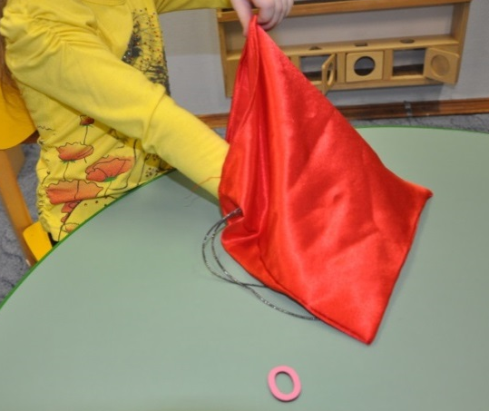
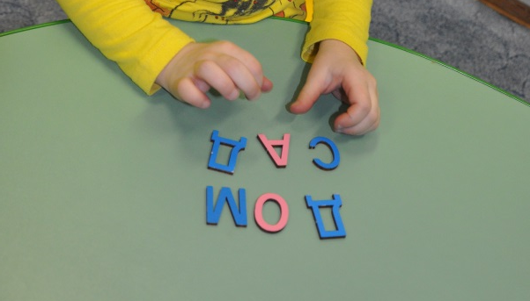
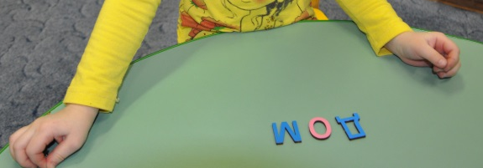
Цель: тактильное различение букв с помощью волшебного мешочка.
Задание: предварительное рассмотрение и называние букв, дальнейшее определение букв на ощупь.
Цель: формирование звуко-буквенного анализа слова.
Задание: составление слов с помощью подвижного алфавита.

Slide 7
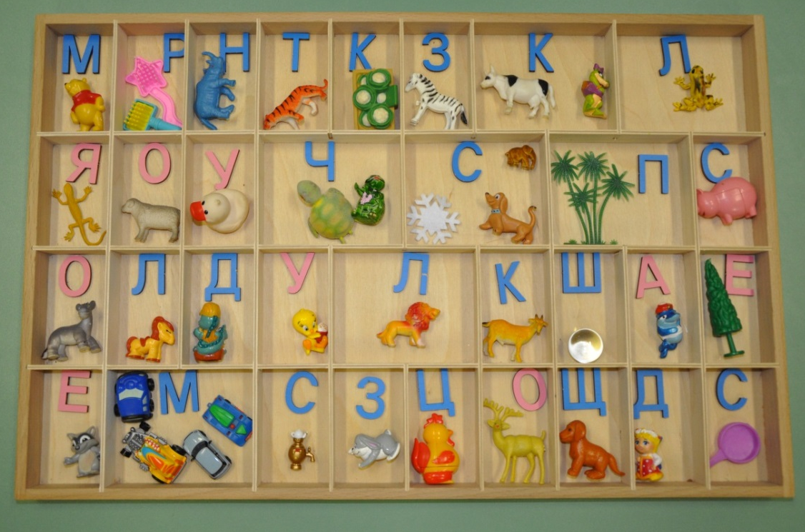
Цель: формирование звукового анализа..
Задание: определение первого звука в названии предмета.

Slide 8
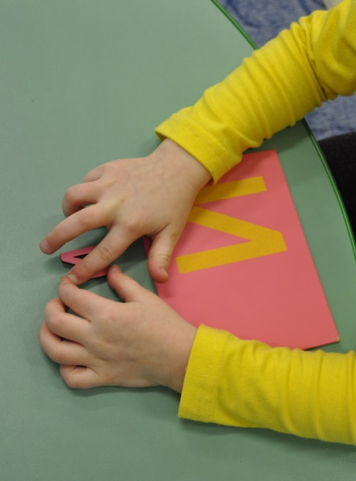
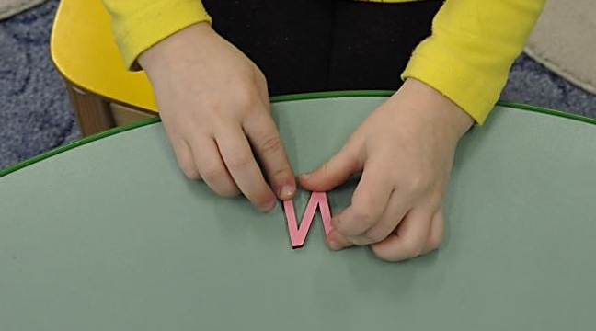
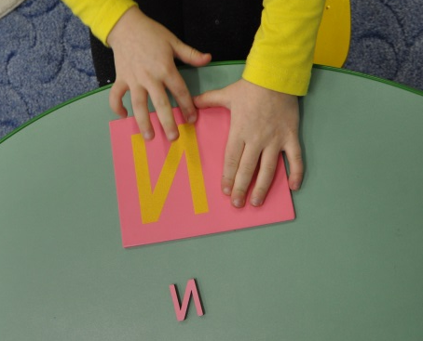
ШЕРШАВЫЕ БУКВЫ
Цель: формирование образа букв и его звучания.
Задание: имитирование написания буквы, проведением указательным пальцем вдоль буквы с одновременным произнесением данного звука. Называние слов, начинающихся с данного звука. Сравнение букв по размеру.

Slide 9
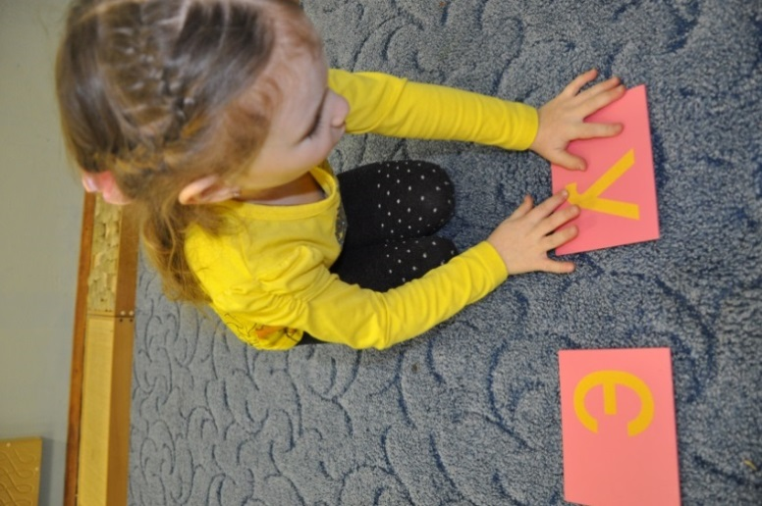
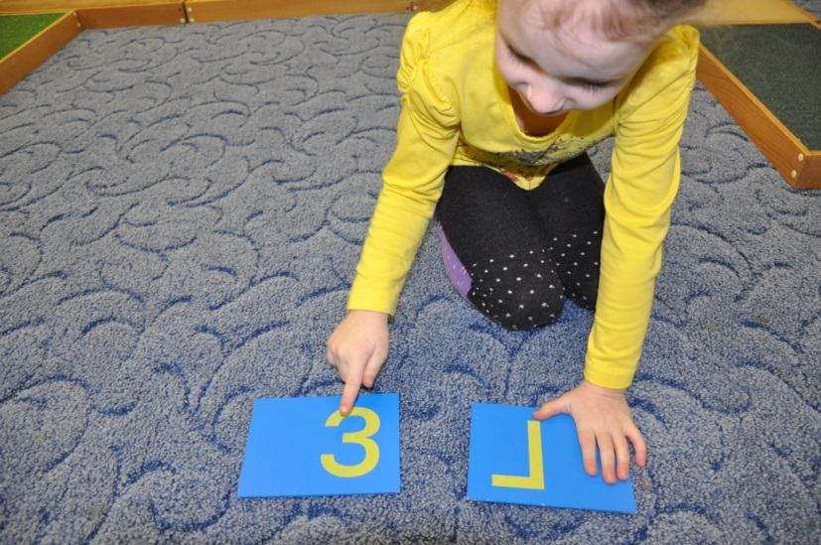
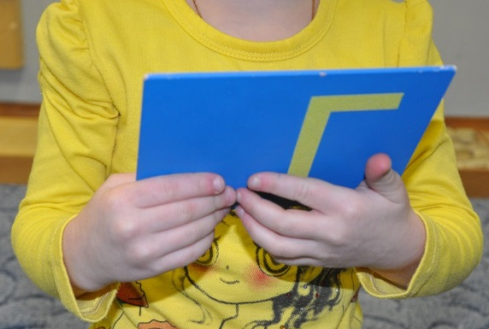
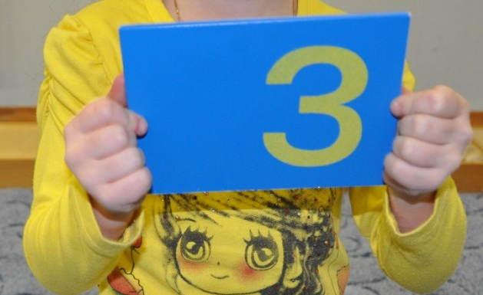
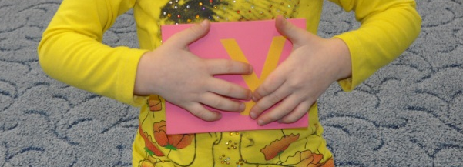
Цель: формирование образа букв и его звучания.
Задание: тактильное определение буквы без зрительного контроля.

Slide 10
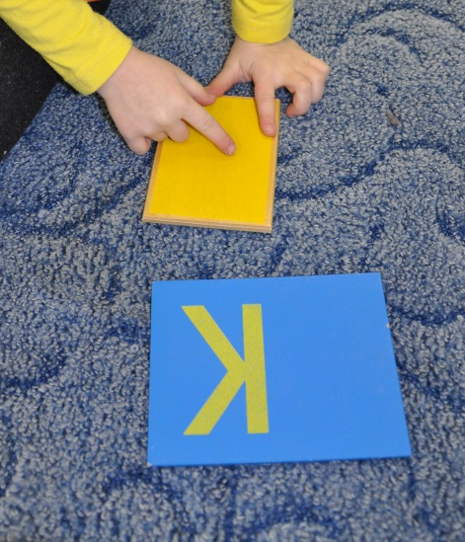
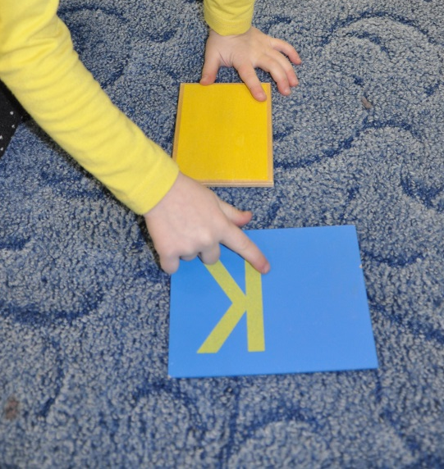
Цель: формирование образа букв и звучания звуков.
Задание: написание буквы по аналогии на шершавой поверхности.

Slide 11
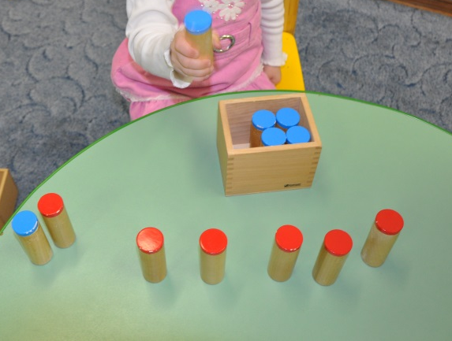
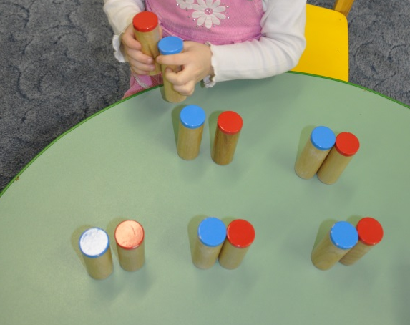
ШУМОВЫЕ ЦИЛИНДРЫ
Набор из двух коробок, содержащих шесть цилиндров. Каждая пара цилиндров разного цвета имеет свой звук.
Цель: восприятие и дифференциация шумовых различий.
Задание: поочередное сотрясение коробочек с последующим определением аналогичного звучания.

Slide 12
Заключение
Использование элементов методики М. Монтессори в логопедической работе позволяет развивать умение контролировать себя, свою деятельность и поведение, умение концентрировать внимание и сосредоточенно работать, а также формирует речь и мышление через сенсомоторное развитие ребенка.

